Slide 1
Кукла из травы.

Slide 2
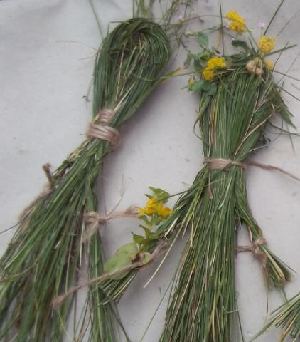
Для куклы нужен небольшой пучок тонкой длинной травы. Можно привядшей, подсохшей, но не ломкой, нитка (веревочка), ножницы или нож. Делим пучок на 2 части (толще и тоньше).

Slide 3
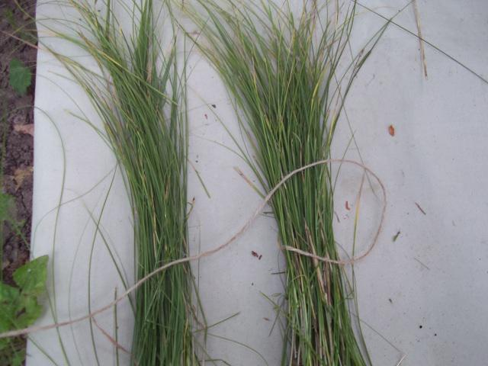
Толстый пучок перегибаем пополам, так, что вверху образуется петля, а внизу – края травинок . Отступаем сверху размер головы и обвязываем пучок ниткой, оставляя длинные концы. Определяемся, где будет лицо (узел должен быть сзади).

Slide 4
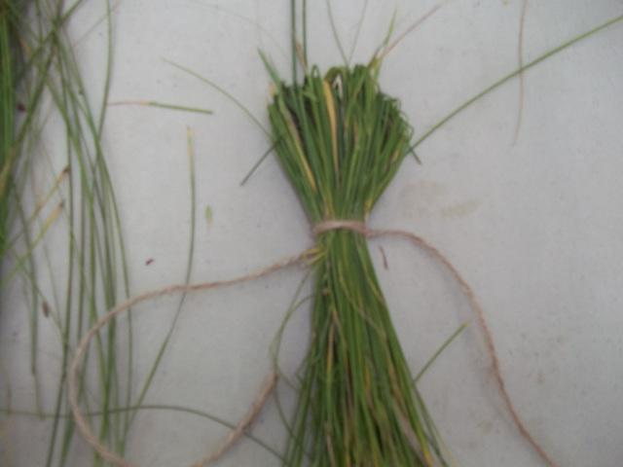
Второй пучок слегка скручиваем и укладываем справа вдоль туловища, придерживая пальцем на шее укладываем вокруг головы справа на лево через верх (надеюсь, по фотографиям будет понятно).

Slide 5
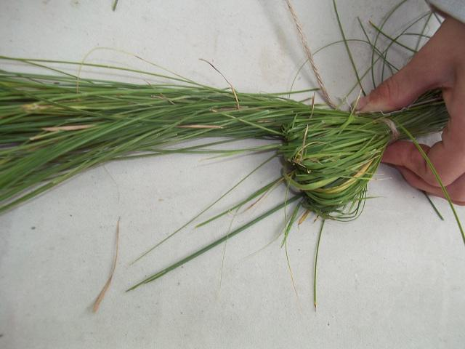
Второй пучок слегка скручиваем и укладываем справа вдоль туловища, придерживая пальцем на шее укладываем вокруг головы справа на лево через верх (надеюсь, по фотографиям будет понятно).

Slide 6
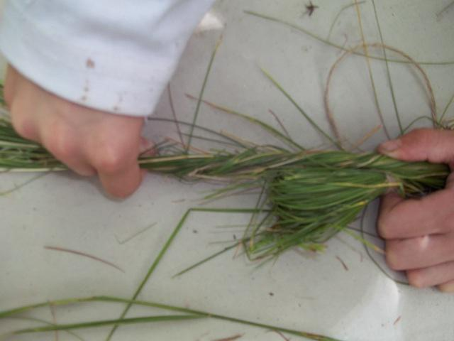

Slide 7
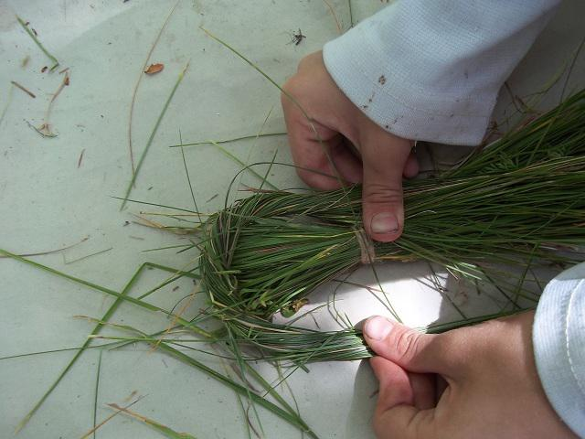

Slide 8
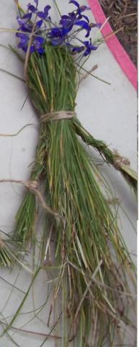
Обвязываем на шее еще раз оставшимися кончиками веревки. Таким образом мы оформили голову с прической, а ниже - края травинок представляют собой типа платечко.

Slide 9
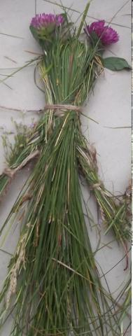
Отделяем слева и справа от "платья" тонкие пучочки и заплетаем их в косички. Это - руки они не должны быть очень длинными. Перевязать косички ниткой, обрезать края.

Slide 10
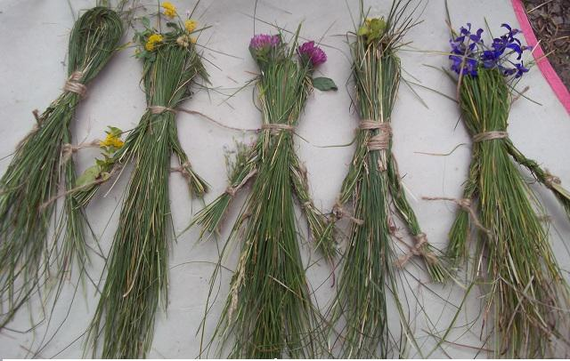
В траву можно вплести мелкие полевые цветы с тонкими гибкими стеблями и снабдить кукол венками, букетами...

